Slide 1
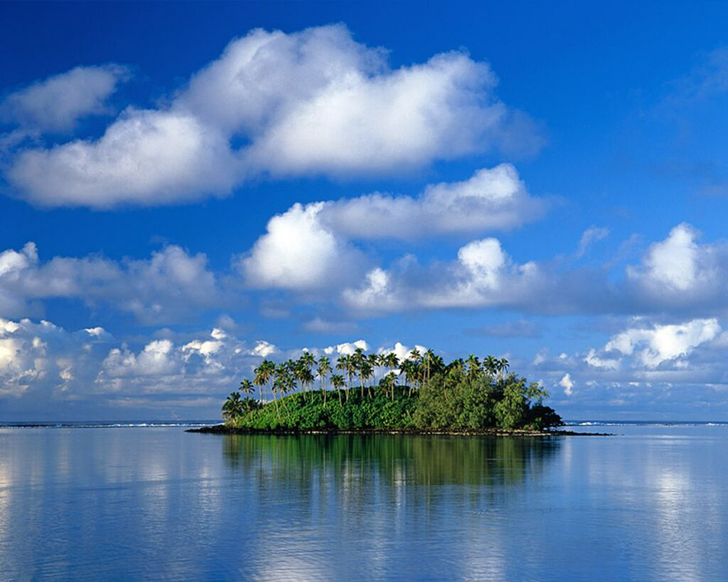
ОКЕАНІЯ:
СКЛАД РЕГІНУ. НАСЕЛЕННЯ.
ОСОБЛИВОСТІ ЕКОНОМІКИ.

Slide 6
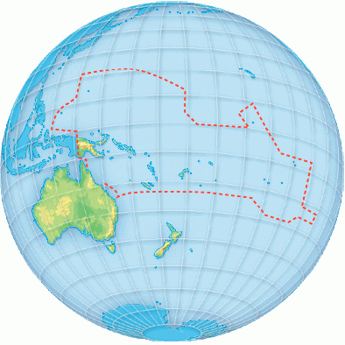
ОКЕАНІЯ НА КАРТІ СВІТУ
Океанія — географічний, часто геополітичний регіон світу, який складається з австралії та, переважно, з сотен невеликих островів та атолів у центральній та західній частинах Тихого океану.

Slide 7
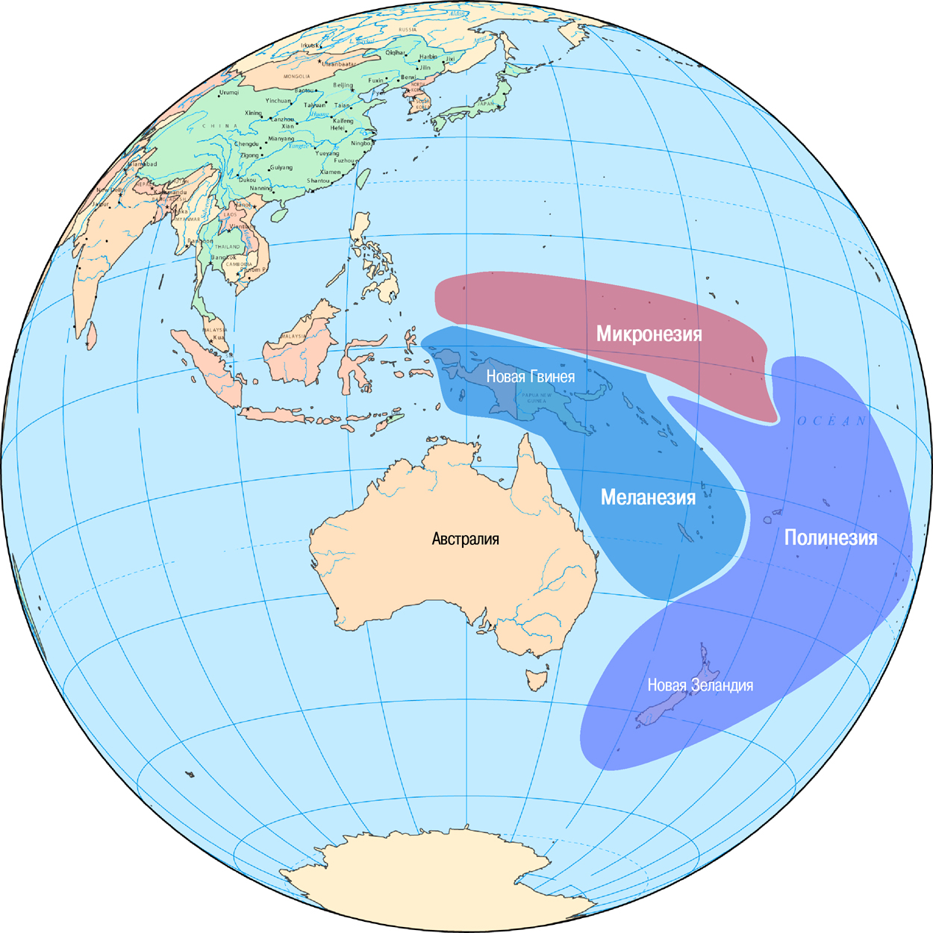
ОКЕКНІЯ: СКЛАД РЕГІОНУ
Мікронезія
Меланезія
Полінезія

Slide 8
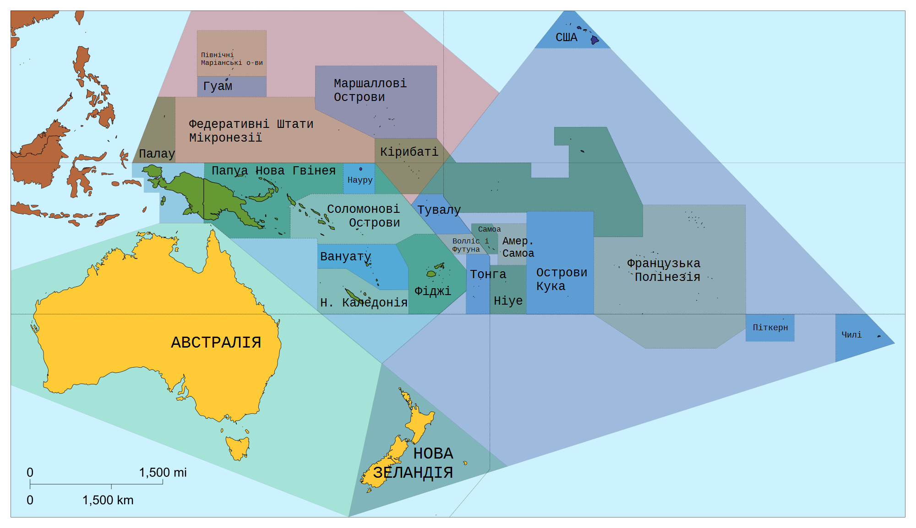
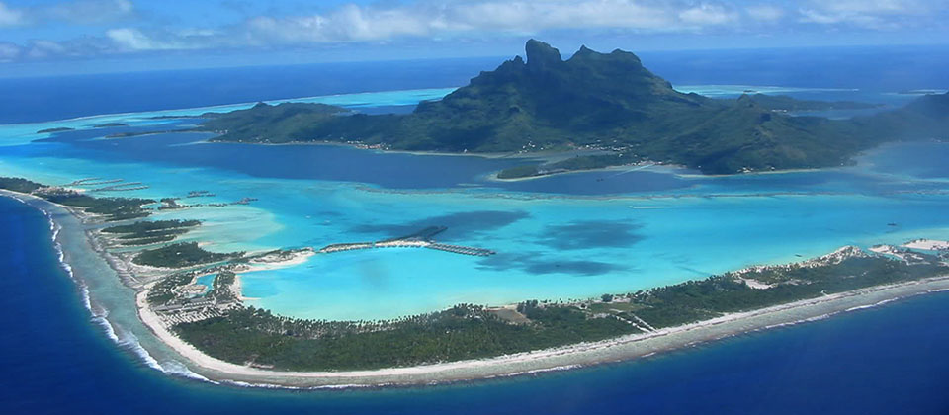
ОКЕАНІЯ

Slide 9
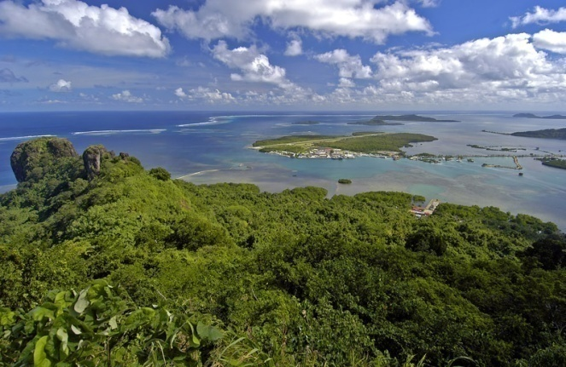
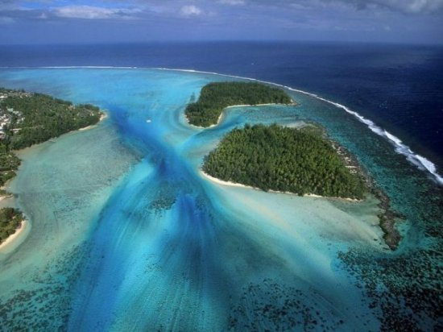
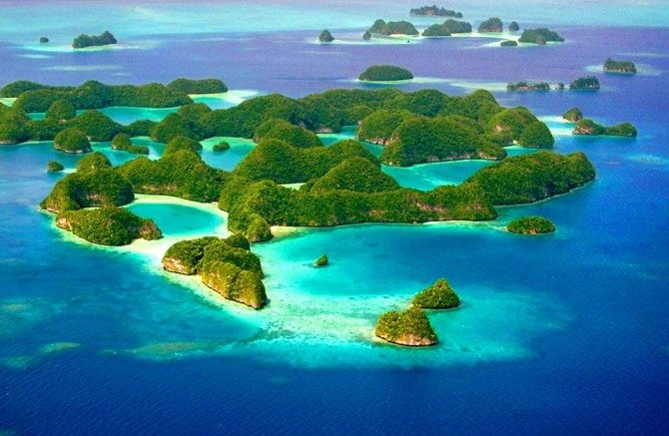
Географічний словничок
МЕЛАНЕЗІЯ,
«мелас» - з грецької чорний,
«несос» - острів
МІКРОНЕЗІЯ,
«мікро» - малий, дрібний
ПОЛІНЕЗІЯ,
«полі» - багато

Slide 10
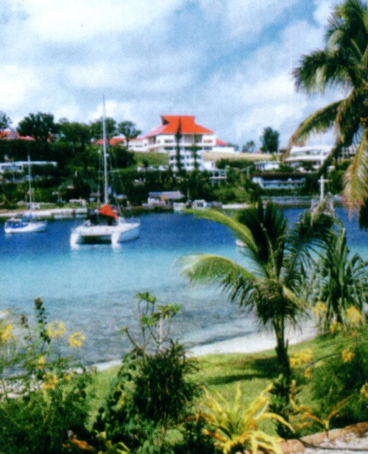
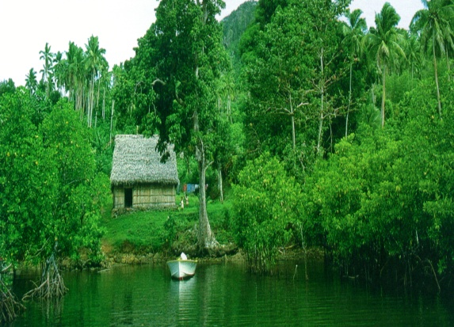
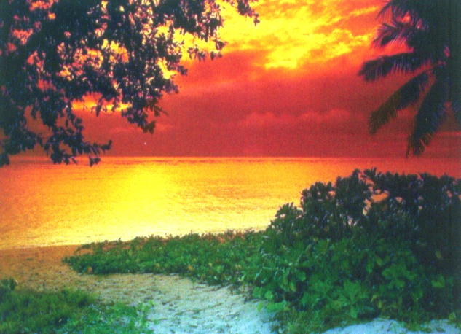
Океанія
Меланезія Мікронезія Полінезія
Нова Гвінея Маріанські Нова Зеландія
Соломонові Маршалові Самоа
Нові Гебриди Каролінські Тонга
Фіджі Гілберта Туамоту
Нова Каледонія Маркізькі Пасхи
Гавайські

Slide 11
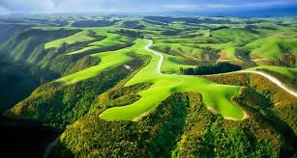
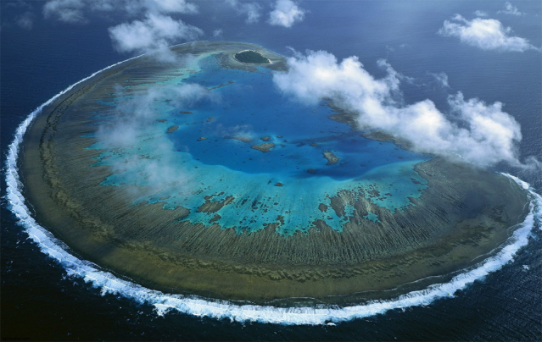
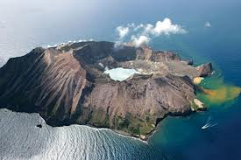
ПОХОДЖЕННЯ ОСТРОВІВ ОКЕАНІЇ
Материкові
Вулканічні
Коралові

Slide 12
НАСЕЛЕННЯ ОКЕАНІЇ
10 млн осіб:
Меланезія
-
5 млн
Мікронезія
-
0,3 млн
Полінезія
-
4,5 млн

Slide 17
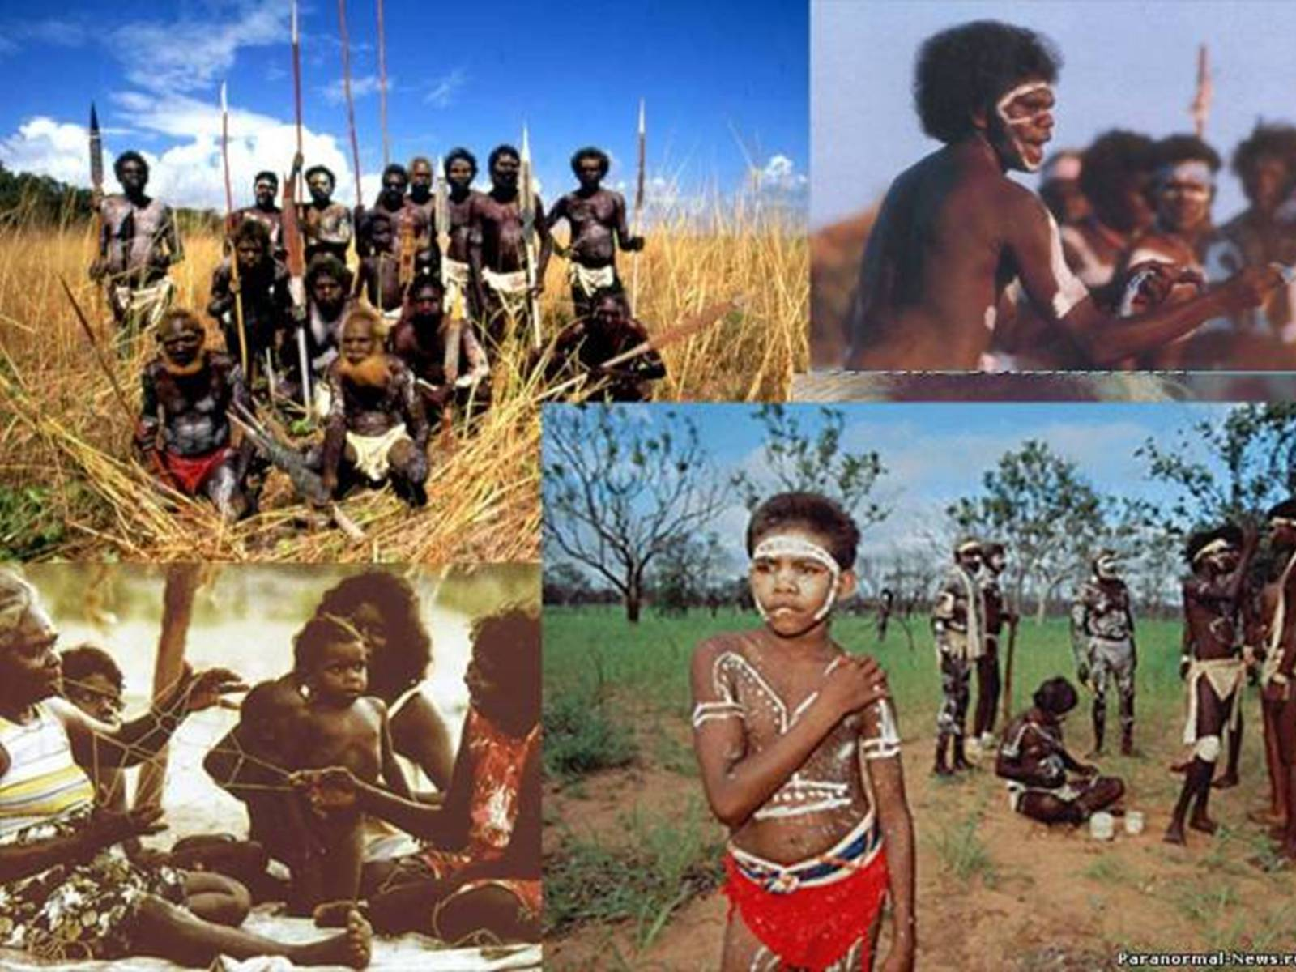

Slide 18
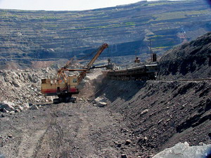
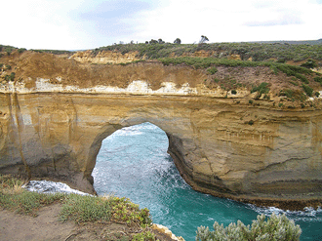
Природно-ресурсний потенціал
Острівні країни Океанії мають обмежені природні ресурси.
Мінеральні ресурси розвідано недостатньо.
Паливні ресурси країн незначні.
Є лише невеликі родовища нафти та природного газу у шельфовій зоні Папуа-Нової Гвінеї та, ймовірно, Фіджі.

Slide 19
Природно-ресурсний потенціал
Найбільш багаті й різноманітні рудні ресурси материкових і вулканічних островів Меланезії.
У Папуа-Новій Гвінеї виявлено значні запаси мідних, залізних, марганцевих, нікелевих, молібденових руд, золота, срібла, платини.
У Новій Каледонії розвідано найбільші у світі поклади нікелевих руди (чверть світових запасів).
Є поклади залізних руд, руд хрому, кобальту, марганцю, срібла, золота, свинцю, міді.
На Фіджі виявлено поклади золота, руд міді, олова, свинцю, цинку, залізистого пісковику.
У Вануату є марганцеві руди.
Найбагатші земельні ресурси є на материкових і вулканічних островах.
Існують значні обмеження для розвитку сільського господарства на коралових островах через малі площі атолів і бідність ґрунтів.
Лісовими ресурсами, що вирізняються цінними породами дерев, відомі країни Меланезії.

Slide 21
СІЛЬСЬКЕ ГОСПОДАРСТВО
Тваринництво:
ВРХ
ДРХ
Свині
Птиця
Рослинництво:
Банани
Батат
Маніок
Кава
Какао
Ваніль
Бавовник
Хлібне дерево
Кокосові пальми
Рис
Рибальство:
Тунець
Краби
Креветки
Устриці
Тропічні види риб

Slide 22
ЗОВНІШНЬОЕКОНОМІЧНІ ЗВ’ЯЗКИ
Країни Океанії вивозять продукцію на 13,5 млрд. доларів:
*Вануату – каву, яловичину, какао-боби, деревину;
*Західне Самоа – копру, рибу,пиво,кокосову олію,соки, таро;
*Кірибаті – копру,кокосові горіхи, морські водорості, рибу;
*Маршалові острови – кокосову олію, рибу;
*Науру – фосфорити, рибу;
*Нова Зеландія – молочні продукти, м’ясо, рибу, вовну, деревину, целюлозно-паперові товари;
*Палау – тунець, копру, вироби кустарного виробництва;
*Папуа-Нова Гвінея – нафту, золото, міідну руду,деревину, каву, какао, лангусти, креветки;
*Соломонові Острови – деревину, рибу,какао, копру,кокосову олію;
*Тонга – рибу, ваніль, копру, банани, тропічні фрукти, пиво;
*Тувалу – копру, ремісничі вироби;
*Федеративні штати Мікронезеї – рибу, одяг,банани, чорний перець;
*Фіджі – цукор, предмети одягу,золото, деревину, рибу.

